Slide 1
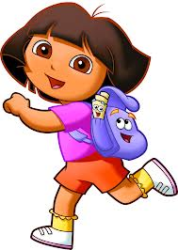
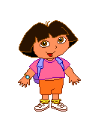
هيا بنا يا أصدقائي نفتح الكتاب صفحة 243

Slide 2
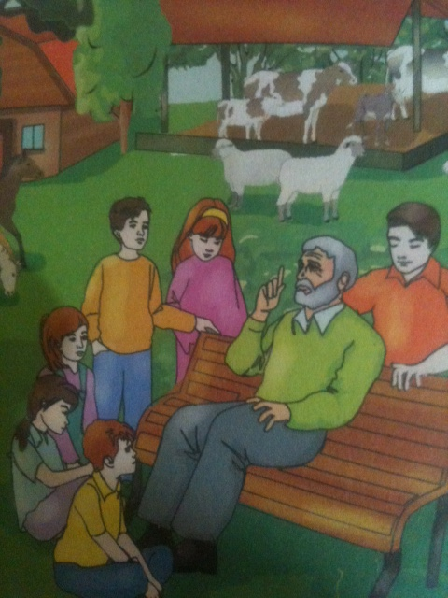
ماذا تشاهدون في الصورة؟

Slide 3
ما هو عنوان الدرس؟
الوقتُ من ذهبٍ
ماذا تتوقع أن تكون العلاقة بين الصورة وعنوان الدرس؟
الوقتُ من ذهبٍ

Slide 5
ما هي الشخصيات التي وردت في النص؟
أي من إقتراحات الأحفاد تفضل؟
هب أنّك أحد الأحفاد، كيف سيكون تنسيقك لوقتك بعد العطلة؟

